Slide 1
练习十九
（选自教材P92练习十九）

Slide 2
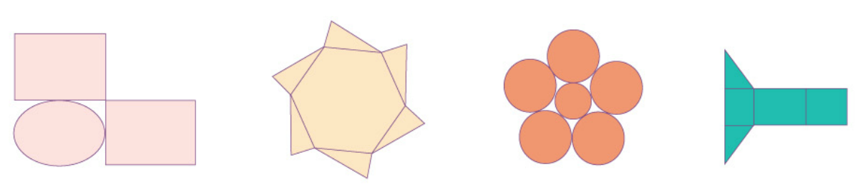
【教材P92 练习十九 第1题】
1.下面哪些图形是轴对称图形？画出它们的对称轴。

Slide 3
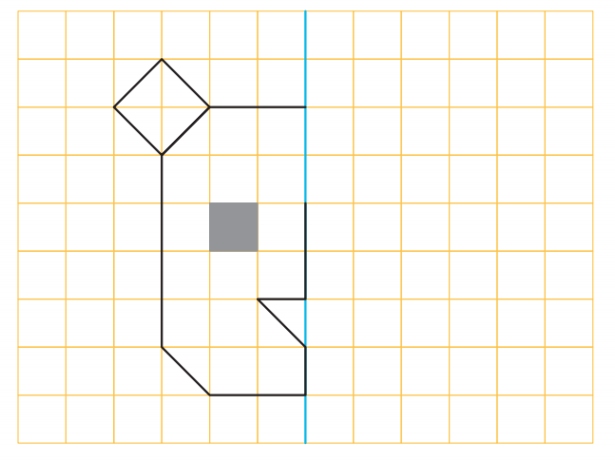
【教材P92 练习十九 第2题】
2. 根据给定的对称轴画出图形的另一半。

Slide 4
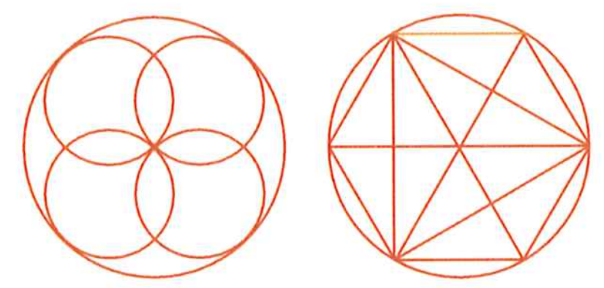
【教材P92 练习十九 第3题】
3.用圆规和三角尺画出下面的图案。你还能设计什么图案？

Slide 5
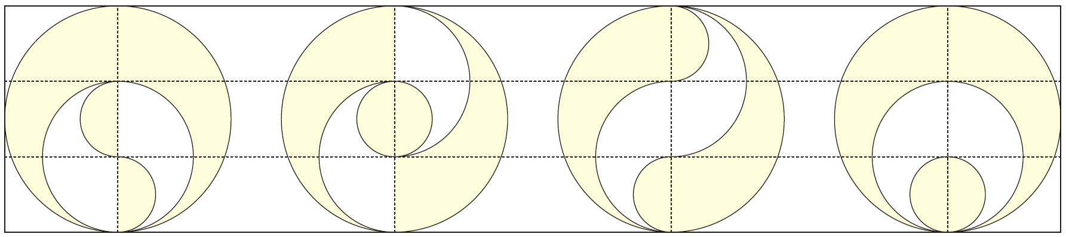
【教材P92 练习十九 第4题】
4.下面4个图形的涂色部分面积相等吗？为什么？
相等。因为这四个图形的涂色部分面积等于一个大圆面积减去一个中间圆的面积，再加上一个小圆的面积的和。

Slide 6
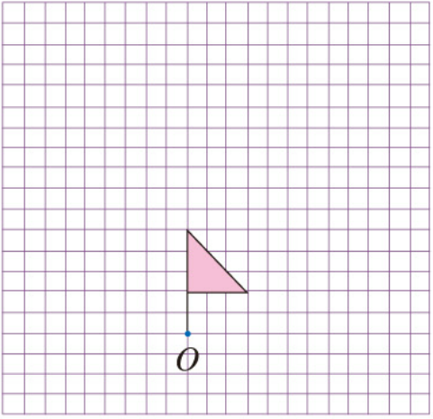
5. 画一画。
【教材P92 练习十九 第5题】
（1）小旗子向左平移8格后的图形。
（2）小旗子绕O点按顺时针方向旋转90°后的图形。
（3）小旗子按2∶1放大后的图形。

Slide 7
【教材P92 练习十九 第6*题】
6. 直角三角形ABC的两条直角边长分别是3cm和4cm，把它按2∶1放大后得到三角形DEF。三角形ABC与三角形DEF的周长之比是多少？面积之比呢？
周长之比1∶2，面积之比1∶4。

